Slide 1
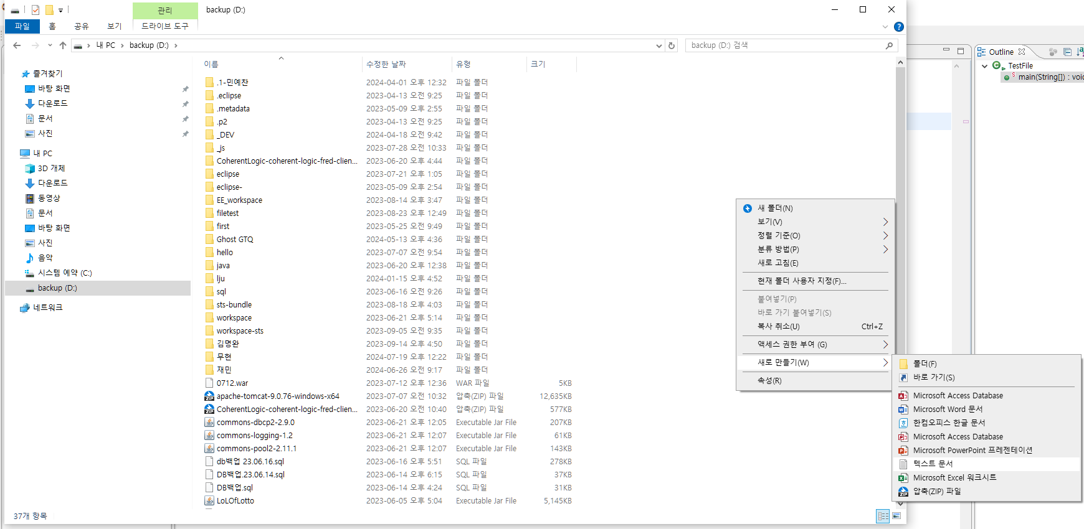
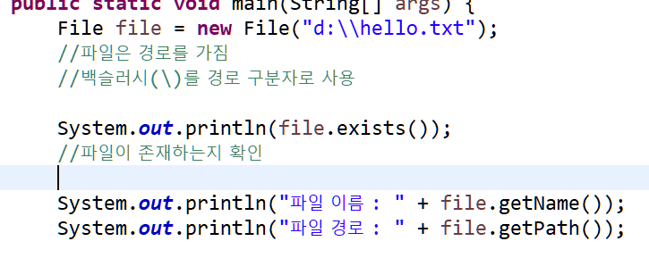
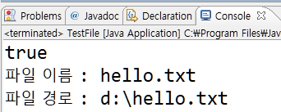
TestFile
- 반영구적인 기록을 남기기 위해서 파일에 정보를 보관할 수 있음
- 먼저 D드라이브에 파일 생성
- 해당 파일을 File을 통해 경로를 입력하여 불러올 수 있음
- 불러온 파일을 통해 여러가지 정보를 확인 가능(파일 이름, 경로 등)
※

Slide 2
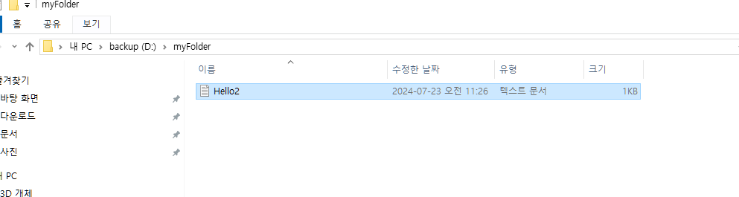
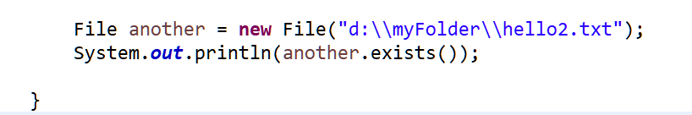

TestFile
- 새로운 폴더를 만들어서 파일을 만들었을 때는 해당 경로로 접근
하여 파일을 불러올 수 있음
- 이때 경로는 역슬러시를 사용하여 입력

Slide 3
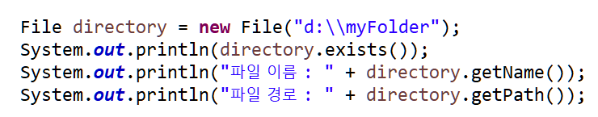
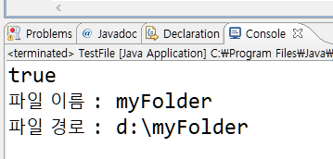
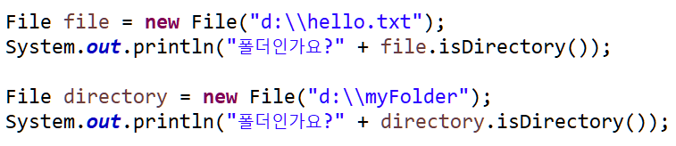
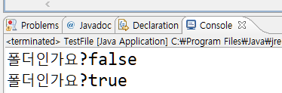
TestFile
- 파일 뿐만 아니라 폴더를 불러올 수도 있음
- 해당 폴더의 이름과 경로도 받아오기 가능
isDirectory()
- 파일과 폴더를 다 불러올 수 있기 때문에 구분이 필요함
- 해당 메소드를 써서 폴더인지 확인 가능
- 폴더일 경우 true, 아닐 경우는 false

Slide 4
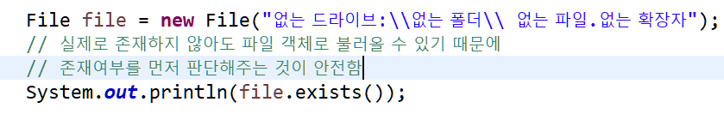
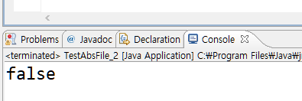
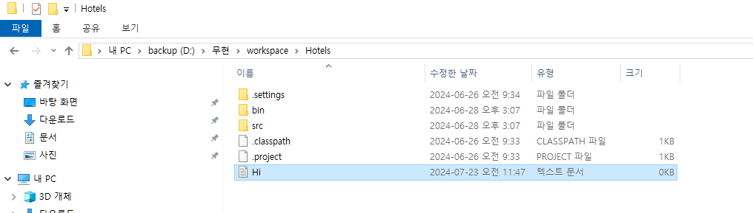
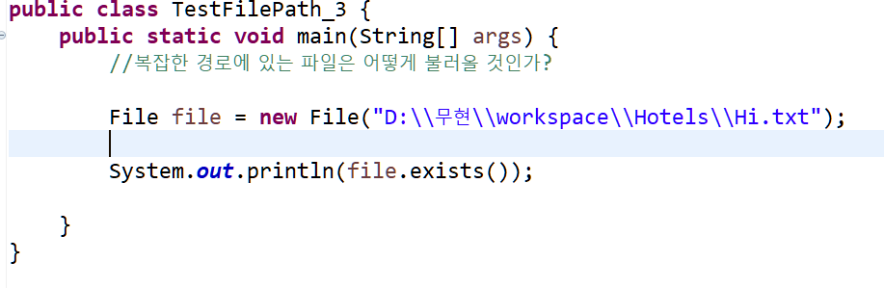
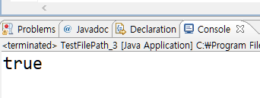
없는 파일 객체
- 실제로 존재하지 않아도 객체로 생성이 가능함
- 그렇기 때문에 실제로 존재하는지 exist() 메소드를 통해 확인
해주는 것이 필요함
절대경로
- 하나하나 경로를 다 찾아서 적어놓은 것이 절대 경로
- 명확하게 파일을 찾을 수 있으나, 경로가 길어질수록 적을게 많음
- 폴더의 주소창을 눌러 한번에 폴더 경로 복사 가능

Slide 5
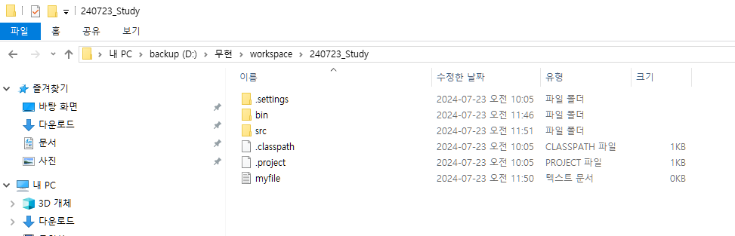
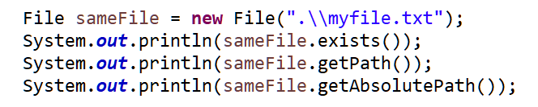
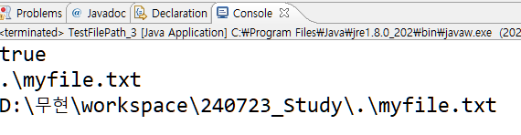
상대 경로
- 기본적으로 파일이 생성된 곳을 가리키는 경로(내가 만든 프로젝트
내에 있는 경로)
- getPath()를 하면 입력한 상대경로가 나오므로 절대 주소를
받으려면 getAbsolutePath()를 이용해야됨

Slide 6
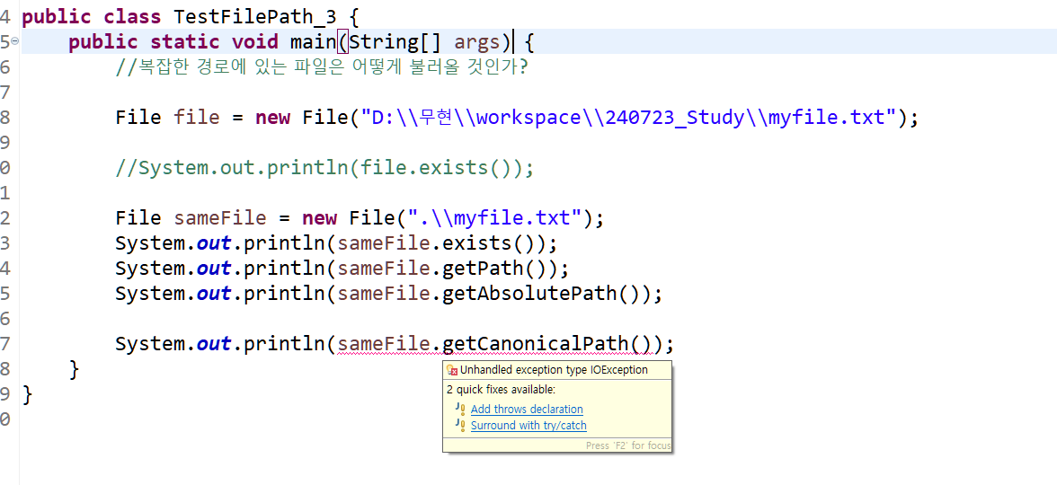
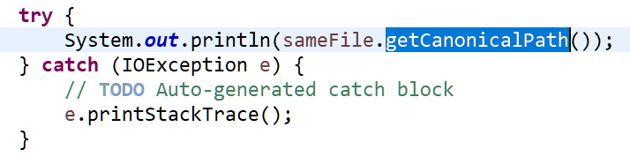

getCanonicalPath()
- 파일이 실제로 있는 경로를 받아오기 위한 메소드
- 기본적으로 그냥 쓸 수 없고 예외처리를 해줘야됨
- 해당 파일이 실제로 존재하고 있는 경로가 반환됨

Slide 7
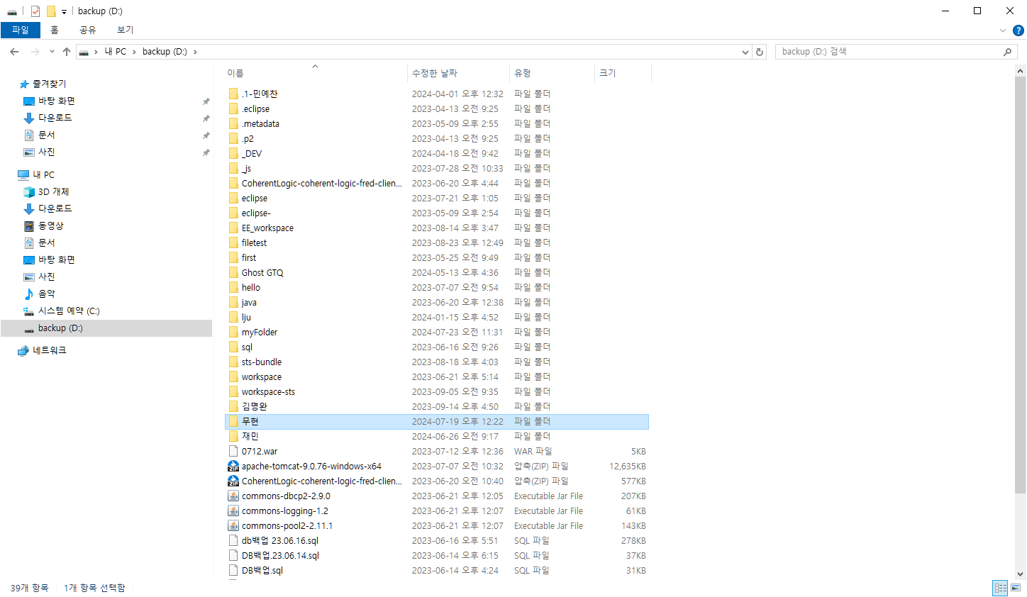
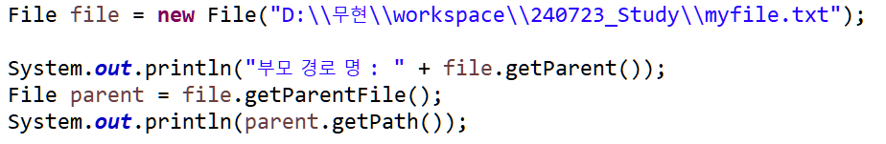
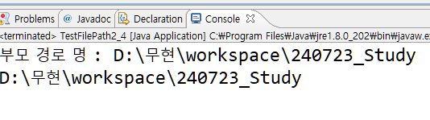
폴더 계층
- 폴더 안에 있는 폴더를 기본적으로 자식 폴더라고 지칭함
- 상위 폴더를 부모 폴더라고 부름
- getParent() 메소드를 통해 부모 폴더 경로 반환
- 해당 주소값으로 File 객체 선언도 가능
ㄴ getParentFile() 메소드를 통해 생성

Slide 8
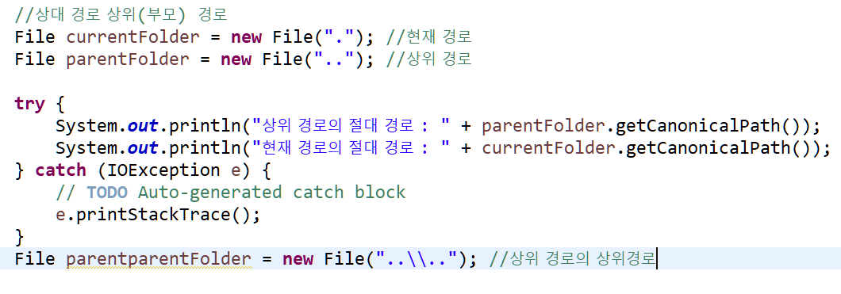
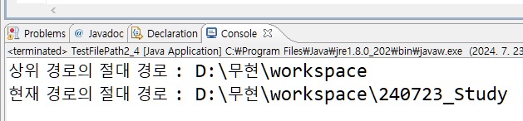
상대 경로의 부모 폴더
- .으로 생성을 하면 기본적으로 현재 경로 폴더를 받아옴
- ..으로 생성시 현재 경로의 부모 폴더를 받아옴
- ..\\.. 을 통해 상위경로의 상위 경로를 받아올 수 있음

Slide 9
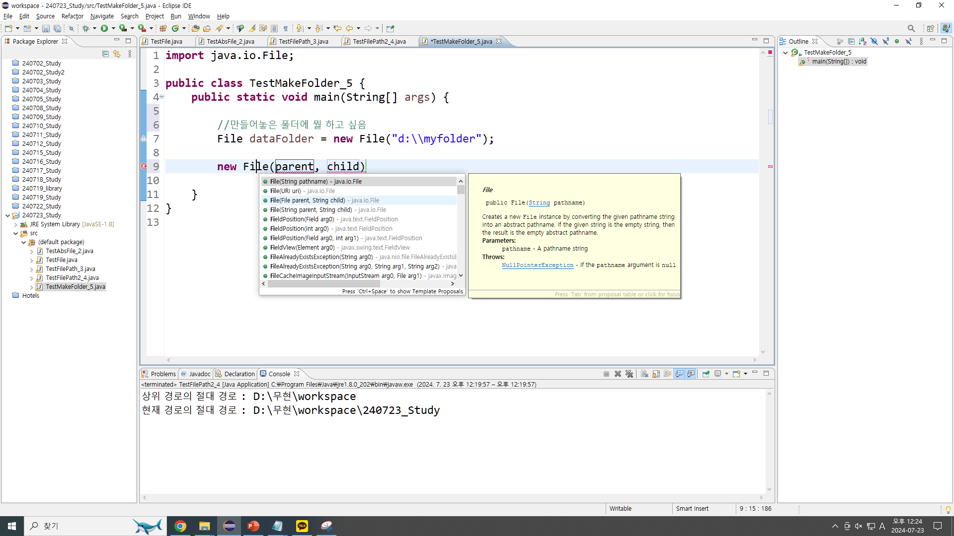
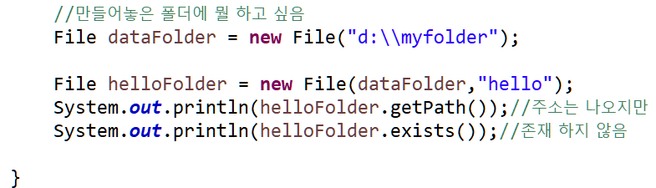
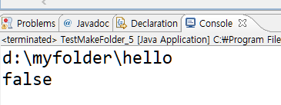
파일 생성자 확인
- 파일의 생성자를 확인해보면 부모와 자식이 있는 것을 확인할 수
있음
- 해당 내용을 이용하여 부모 폴더에 객체를 생성 가능
폴더 생성
- 부모 폴더와 자식 폴더를 입력하는 helloFolder 생성
- 주소는 나오지만 실제로 존재하지는 않음(생성하지 않았기 때문)

Slide 10
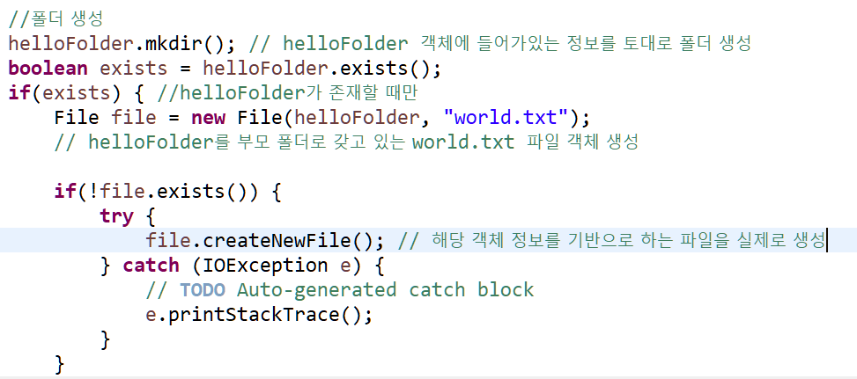
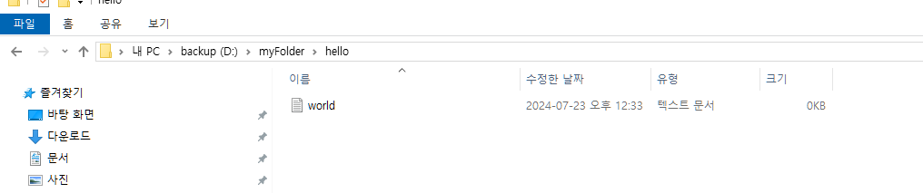
실제 폴더 및 파일 생성
- mkdir() 메소드를 이용하여 받아온 객체 정보를 이용한 폴더 생성
- 이후 해당 폴더가 존재하는지 여부를 판단 후 존재한다면
해당 폴더를 부모 폴더로 하는 world.txt를 생성하는 file 객체 생성
- 이후 file이 존재하지 않는다면 해당 파일을 실제로 생성하는
createNewFile()을 실행(이러면 실제로 폴더에 파일이 생김)

Slide 11
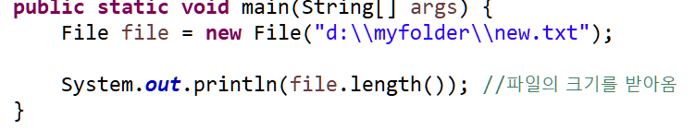
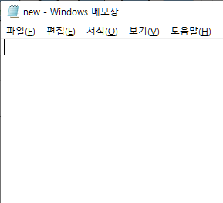
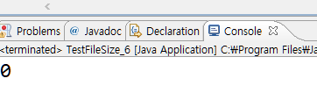
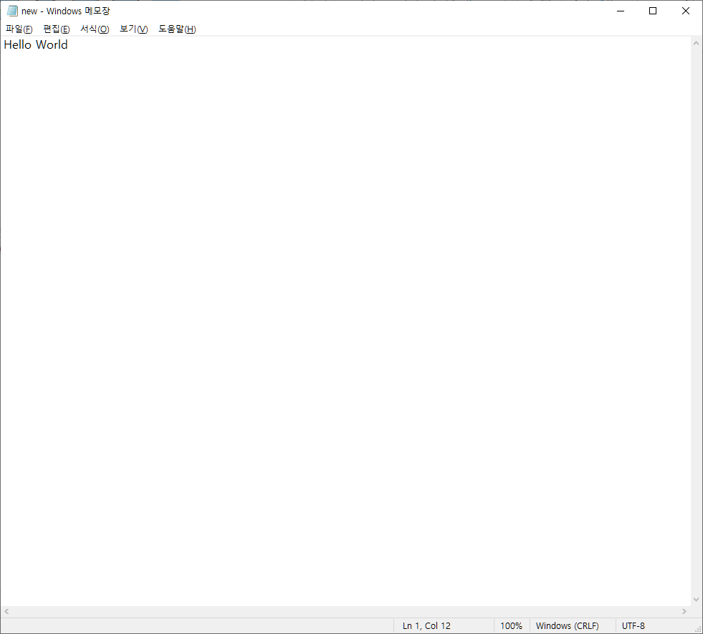
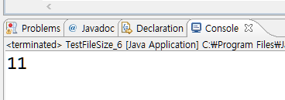
file.length()
- 해당 파일의 크기를 바이트 단위로 반환해줌
- 해당 파일의 길이에 따라 값이 달라짐

Slide 12
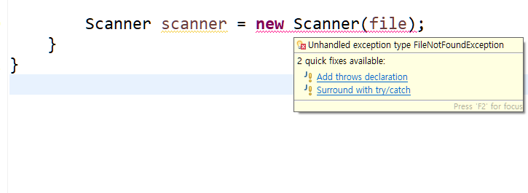
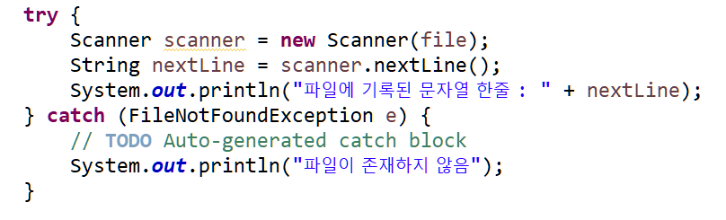
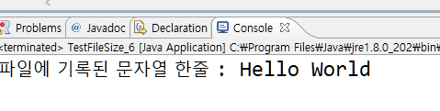
Scanner를 통해 파일 내용 받아오기
- 기본적으로 파일이 존재하지 않을 수도 있기 때문에 예외처리 필수
- try/catch 문을 통해 예외처리 이후 파일의 내용을 읽어옴
- nextLine을 통해 내용 확인

Slide 13
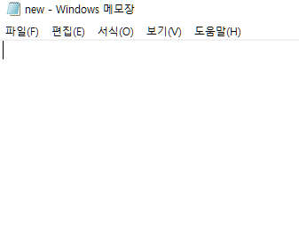
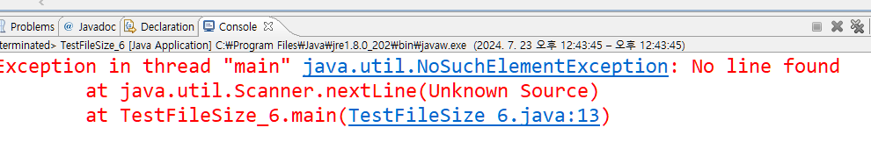
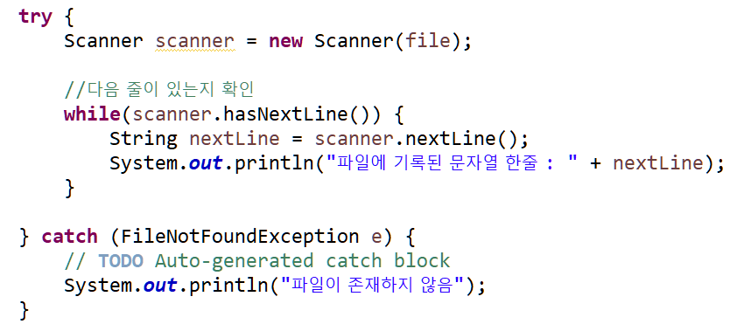
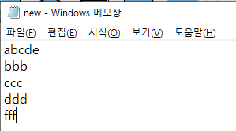
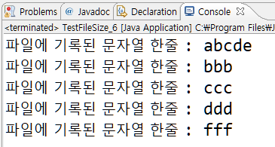
Scanner의 내용확인
- 만약 읽어오는 파일이 비어 있거나 다음 줄이 없으면 에러가 발생
- scanner의 hasNextLine을 통해 다음 줄이 있는지 확인 필요
- 만약 여러 줄이라면 해당 내용을 while 문을 통해 전부 출력 가능
- 처음부터 끝까지 순차적으로 접근하여 내용을 출력할 수 있음

Slide 14
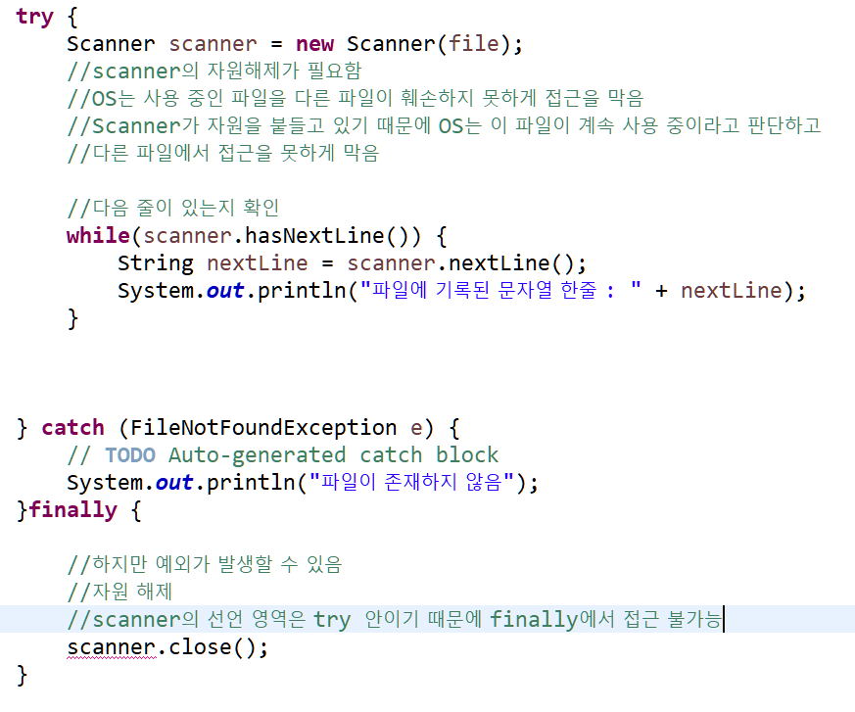
Scanner의 자원 해제
- scanner가 계속 사용 중이라고 판단될 경우 OS가 이 파일이 계속
사용 중이라고 판단하여 다른 곳에서 접근이 안됨
- 그리하여 close()가 필요하나 finally에서 close()를 하려고 하니
try 문에 선언했기 때문에 접근이 불가능함

Slide 15
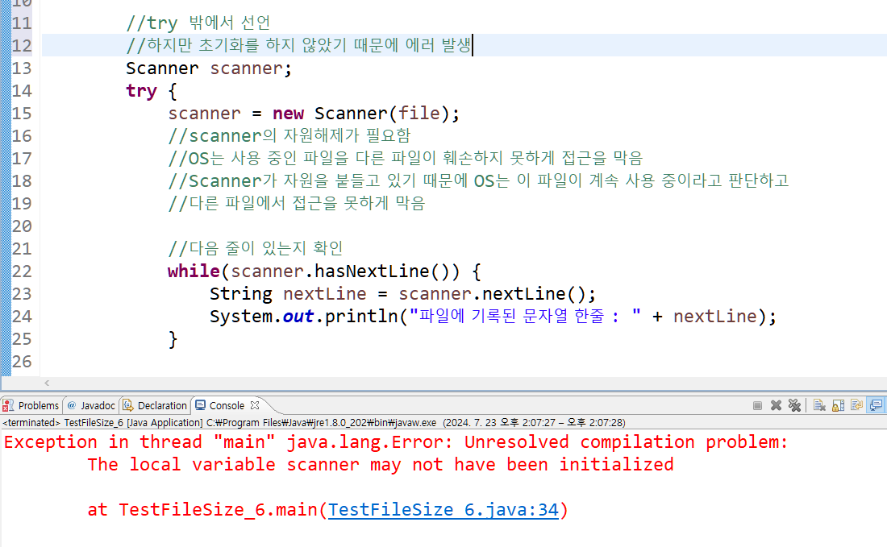

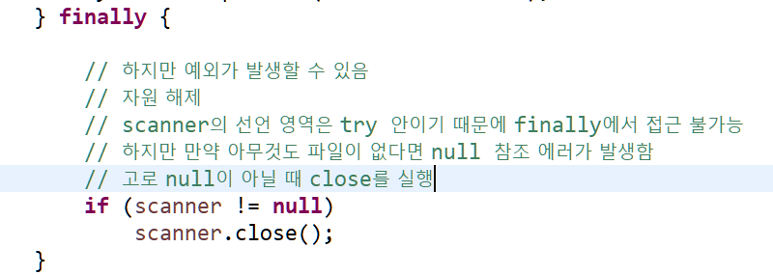
Scanner의 자원 해제
- 접근을 위해 밖에서 선언했으나 여전히 에러 발생
- scanner를 초기화 해주지 않았기 때문에 문제가 발생함
- scanner를 null로 초기화
- 이 때 만약 에러가 발생해서 try 문이 돌지 않으면 scanner가
null을 가리키기 때문에 close()를 하려면 null 포인트 에러가 발생
- 그리하여 scanne가 null이 아닐 때만 close()를 실행

Slide 16
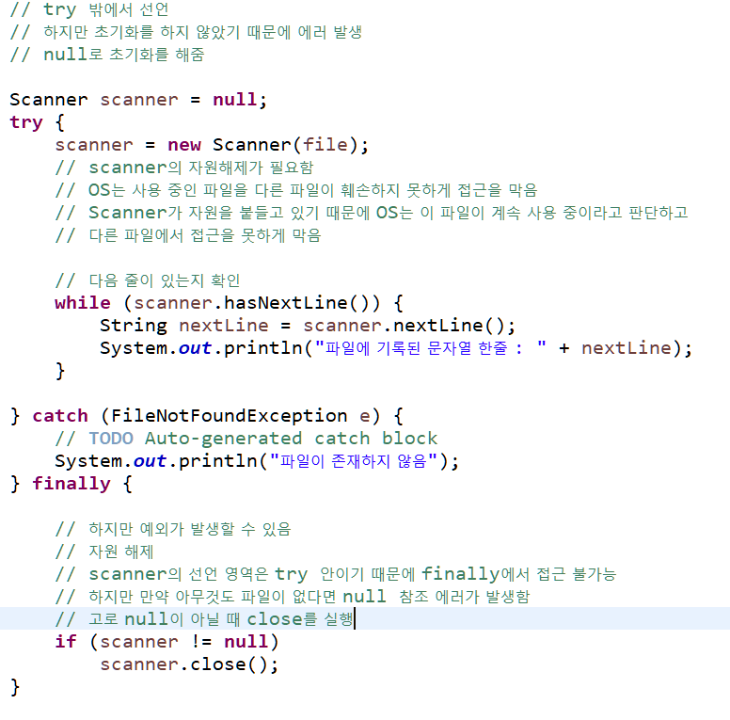
Scanner의 자원 해제 전체 문장

Slide 17
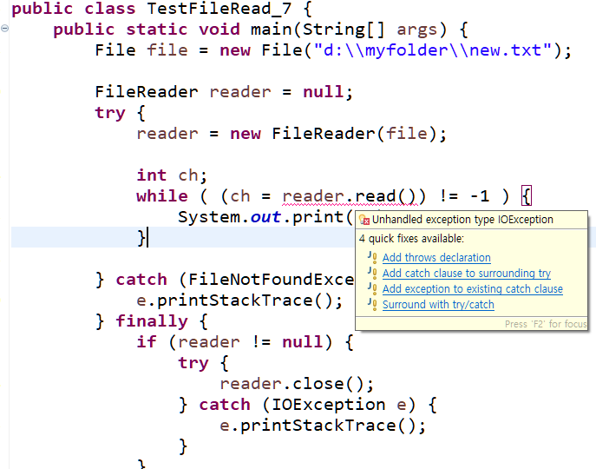
FileReader
- Scanner에서 자원을 닫은 방법과 동일하게 FileReader도 만들어줌
- 이때 reader 부분에서 에러가 나며, try/catch 문으로 묶어줘야됨

Slide 18
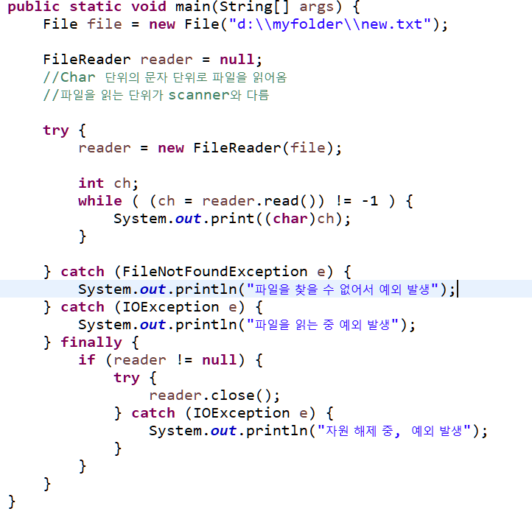
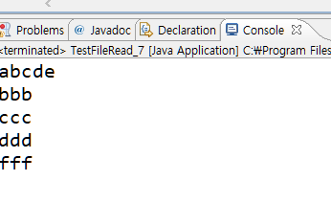
FileReader
- 파일을 문자 단위로 읽는 클래스
- 주로 텍스트 파일을 읽을 때 사용되며, 파일 내용을 문자
스트림(데이터의 흐름)으로 읽어옴
- 파일을 read()를 통해서 한글자씩 읽어오며, 만약 더 이상 읽을
문자가 없을 경우(EoF: End of File) 파일의 끝이라고 판단하여
-1을 출력함

Slide 19
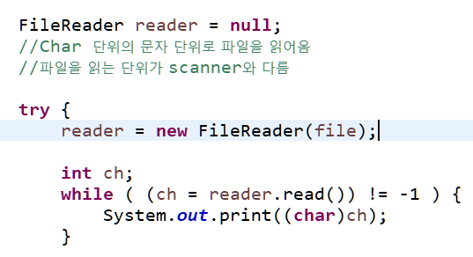

FileReader 와 Scanner의 차이
- FileReader : 문자 단위로 데이터를 읽음, 기본적인 문자 스트림을
읽기 때문에 구분자 개념이 없음
- Scanner : 정수, 실수, 문자열 등 다양한 데이터 타입을 읽을 수 있음
기본적으로 공백을 구분자로 사용하며, 필요에 따라
구분자를 변경 가능

Slide 20

Stream
- 연속적으로 흐르는 데이터의 흐름을 의미
- 데이터를 처리하는 데 사용되는 개념으로, 데이터를 한 번에
처리하지 않고, 조금씩 처리하는 방식
- 파일에서 현재 사용 중인 코드로 들어가는 흐름을 InputStream,
반대로 코드에서 파일로 나가는 흐름을 OutputStream 이라고 함

Slide 21

FileInputStream
- 파일로부터 Byte 단위로 데이터를 읽어오기 위한 클래스
- 만드는 방식은 FileReader과 동일

Slide 22



입력 스트림
- 자바의 입력 스트림에서는 읽는 방식이 문자 단위와 바이트 단위로
읽는 방식으로 나뉨
- 그렇기 때문에 FileInputStream으로 파일을 읽을 때, 한글의 경우
1바이트가 아닌 2바이트이기 때문에 문자가 깨지는 현상이 발생
- FileReader는 문자 단위로 읽기 때문에 읽어올 수 있음
- 그러나 FileReader가 항상 좋은 것은 아님
- 파일의 크기가 큰 경우에는 FileInputStream에 비해 속도가 느림
FileInputStream
FileReader

Slide 23


FileWriter
- 파일에 데이터를 쓰는 클래스
- 생성자를 통해 파일 경로와 파일 모드를 지정하여 객체를 생성
- write() 메서드를 사용하여 파일에 한 글자씩 쓸 수 있고,
write(String str) 메서드를 사용하여 문자열을 한 번에 쓸 수도 있음
- String을 미리 캐릭터형 배열에 삽입 후 write() 메서드를 이용해서
캐릭터형 배열을 write하면 datalog.txt 파일이 생성된 것을 확인

Slide 24

FileWriter의 write() 메서드
- 단순히 캐릭터형 배열을 for문 돌리는게 아닌 write() 메서드를
사용하여 바로 출력도 가능함
- 배열 뿐만 아니라 String으로 만든 문자열도 바로 사용 가능

Slide 25


FileOutputStream
- 파일에 바이트 단위로 데이터를 쓰는 클래스
- 생성자를 통해 파일 경로와 파일 모드를 지정하여 객체를 생성
- write() 메서드를 사용하여 파일에 한 바이트씩 쓸 수 있고
write(byte[] b) 메서드를 사용하여 바이트 배열을 한 번에
쓸 수도 있음
- 해당 파일을 실행하여 메모장으로 확인하면 180이 아닌
다른 문자가 들어가 있는걸 볼 수 있음

Slide 26


FileOutputStream
- 값이 제대로 들어갔는지 확인을 위해 FileInputStream을 이용하여
안에 있는 값을 읽어옴
- 그러면 180이 정상적으로 들어가 있는걸 볼 수 있음
- 해당 정수형 값을 바이트로 변환하여 저장했기 때문에 눈에 보이는
값이 다름
- 파일에 정수형 값을 저장하려면, 해당 값을 문자열로 변환한 후에
FileWriter를 사용하여 저장해야함

Slide 27
출력 스트림(Output Stream)
- 자바의 출력 스트림도 쓰는 방식이 문자 단위와 바이트 단위로
읽는 방식으로 나뉨
- 그렇기 때문에 FileInputStream으로 파일을 쓸 때,
FileInputStream
FileReader

Slide 28



호텔 예약 관리 프로그램
- Scanner로 입력을 받은 후 이름과 전화번호를 customer.txt에
저장하는 프로그램
- 해당 내용을 입력하면 customer.txt 에 내용이 작성된 것을
볼 수 있음
- 하지만 FileWriter는 기존의 파일이 있든없든 무조건 새 기록을
남기기 때문에 다시 실행시켰을 때 기존 파일이 새로 입력한
내용으로 바뀌게 됨

Slide 29


FileWriter 생성자
- FileWriter 생성자의 두 번째 인자는 파일에 데이터를 쓸 때
기존 내용을 덮어쓸지, 아니면 기존 내용 뒤에 추가할지를
결정하는 값
- true : 기존 내용 뒤에 추가
- false(기본값) : 기존 내용 덮어쓰기

Slide 30


개행문자 구분
- 입력한 문자를 구분 하기 위해 입력 이후 개행문자를 넣어줌

Slide 31


파일 읽어오기
- FileReader를 통해 파일을 읽어온 후, 해당 문자들을 StringBuilder를
이용하여 한글자씩 저장함
- 이후 출력하여 해당 파일에 적혀있는 내용을 출력할 수 있음

Slide 32


Split 활용하기
- 개행문자를 기준으로 문자열을 나눌 수 있음
- split(“\n”)를 입력하여 개행문자 기준으로 저장 후 하나씩 출력

Slide 33

BufferedReader
- 텍스트 파일이나 문자열로부터 한 줄씩 읽어오는 클래스
- 생성자를 통해 BufferedReader를 생성할 때는 파일이나 문자열을
읽어올 수 있는 Reader 객체(FileReader)를 인자로 전달해야 함
- 한줄씩 읽어오기 때문에 속도나 성능 면에서 Reader보다 더 우수

